Slide 1
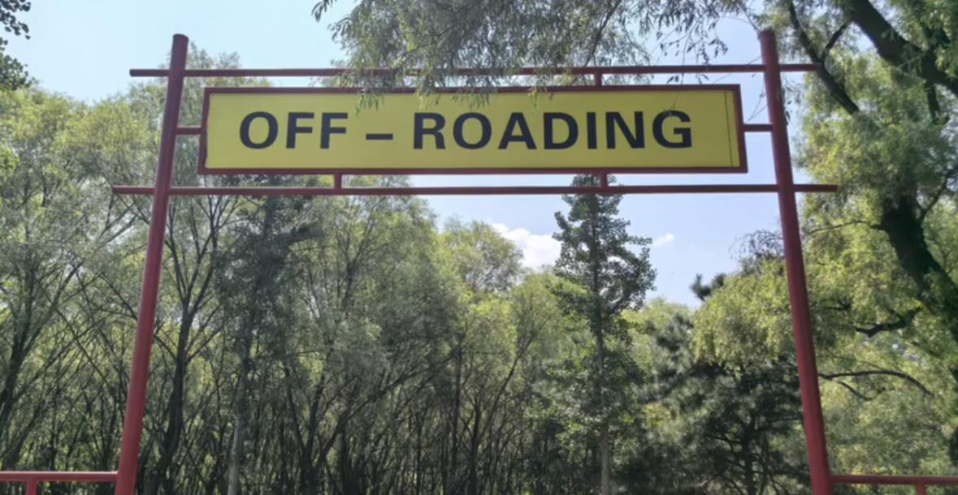
北京通州潮畔 越野场地
北京通州潮畔越野场地，位于北京市通州区，场地占地千余亩，有用3000平大厅建筑、6400平草地活动广场，2公里丛林越野赛道、环行路越野体验区，设置有炮弹坑、起伏路、碎石路、大小驼峰、涉水池、V型沟、轮胎路、交叉轴等。

Slide 2
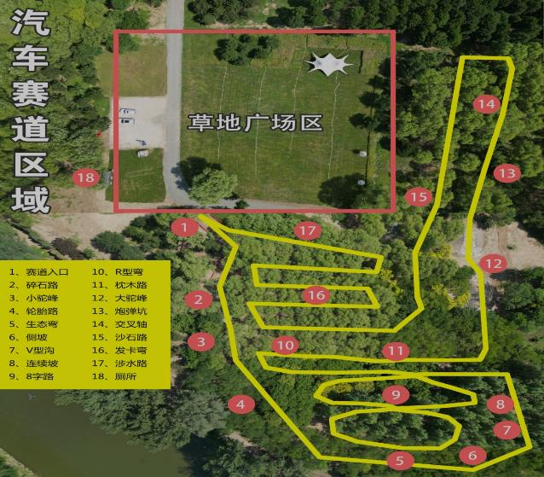
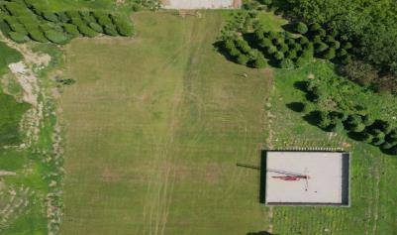
场地费用：3万元/天
场地面积：场地共有16个科目，有3000平大厅建筑、6400平草地活动广场，2公里丛林越野赛道、环行路越野体验区
供电供水：380V/50kw 方便接水
配套设施：停车位 固定洗手间 露营区

Slide 3
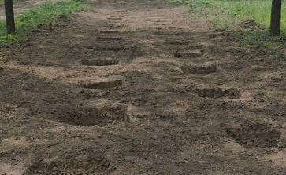
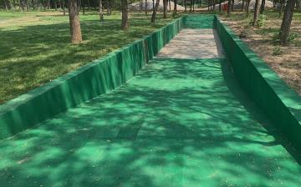
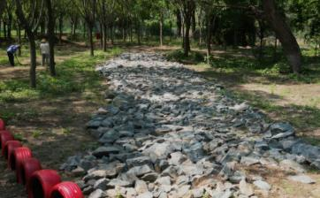
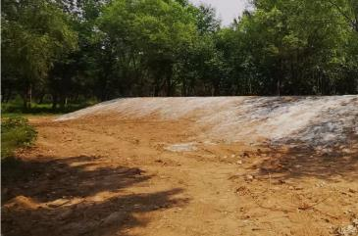
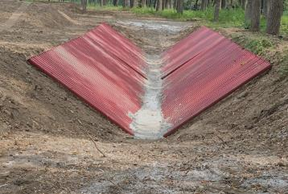
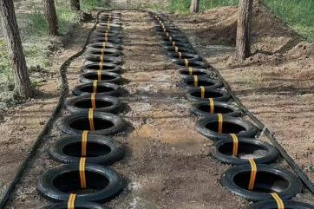
炮弹坑
涉水池
碎石路
测破
V型深沟
轮胎路

